Slide 1
第五章
计算方法
—— 曲线拟合的最小二乘法

Slide 2
本节内容
曲线拟合
曲线拟合基本概念、原理
最小二乘算法
直线拟合
超定方程组的最小二乘解
可线性性化模型的最小二乘拟合
多变量拟合
多项式拟合
正交多项式最小二乘拟合

Slide 3
曲线拟合
x | x₀ | x₁ | … | x_{m}
f(x) | y₀ | y₁ | … | y_{m}
已知 f(x) 在某些点的函数值：
能否找到一个简单易算的 φ(x) ，使得 f(x) ≈ φ(x)
但是
m 通常很大
y_{i} 本身是测量值，不准确，即 y_{i} ≠ f (x_{i})
这时不要求 φ(x_{i}) = y_{i} , 而只要
φ(x_{i}) − y_{i} 总体上尽可能小

Slide 4
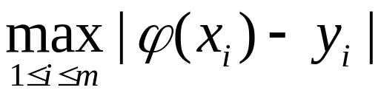
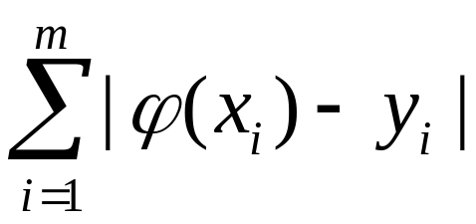
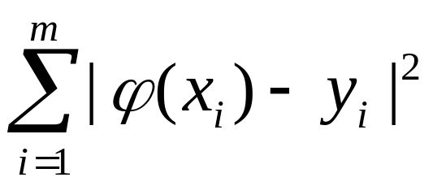
曲线拟合
φ(x_{i}) − y_{i} 总体上尽可能小
常见做法
太复杂 ☹
使 最小
不可导，求解困难 ☹
使 最小
使 最小
最小二乘法：目前最好的多项式曲线拟合算法

Slide 5
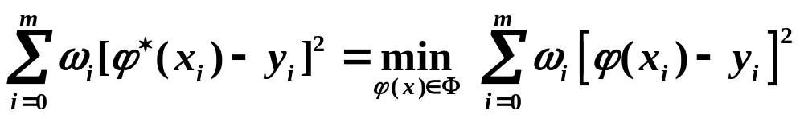
最小二乘
曲线拟合的最小二乘问题
已知函数值表 ( x_{i} , y_{i} )，在函数空间 Φ 中求 φ*(x) ，使得
其中 ω_{i} 是点 x_{i} 处的权。
这个问题实质上是最佳平方逼近问题的离散形式。
可以将求连续函数的最佳平方逼近函数的方法直接用于求解该问题。

Slide 6
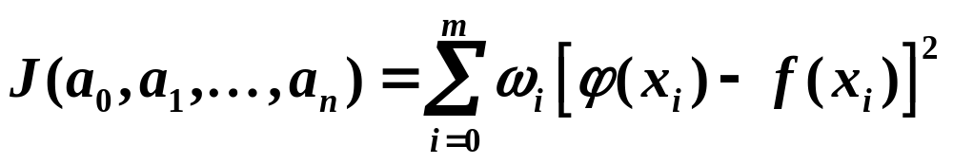
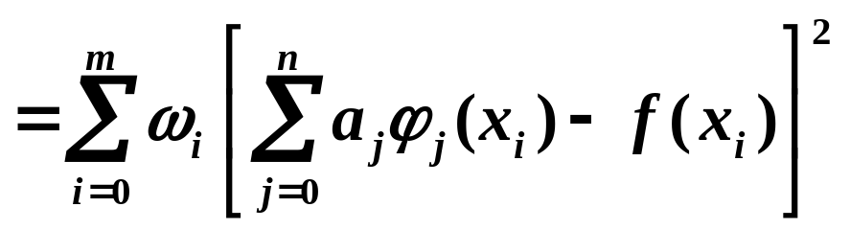
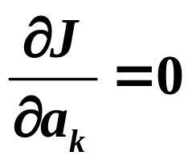
最小二乘求解
对任意 φ(x) ∈ Φ = span{ϕ₀, ϕ₁, …, ϕ_{n}}，可设
φ(x) = a₀ϕ₀ + a₁ϕ₁ + · · · + a_{n}ϕ_{n}(x)
则求 φ*(x) 等价于求下面的多元函数的最小值点
最小值点
k = 0, 1, …, n

Slide 7
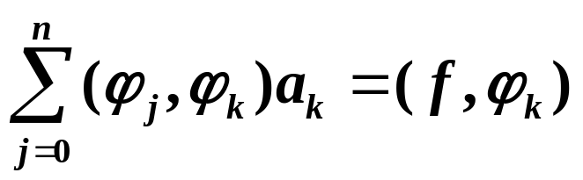
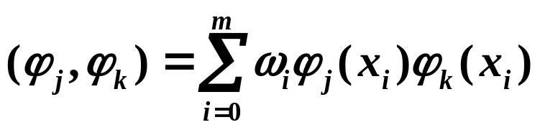
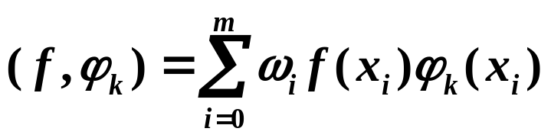
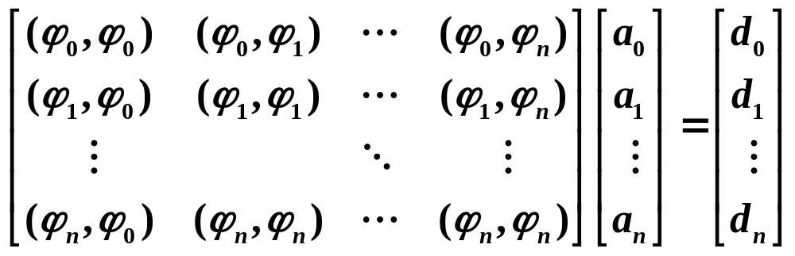

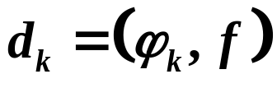
最小二乘求解
( k = 0, 1, … , n )
这里的内积是离散带权内积，即
，
法方程
G
法方程

Slide 8

最小二乘求解
法方程存在唯一解 det(G) ≠ 0
ϕ₀, ϕ₁, …, ϕ_{n} 线性无关
Haar条件
m ≥ n
ϕ₀, ϕ₁, …, ϕ_{n} 的任意线性组合在点集 x₀, x₁, …, x_{m} 上至多只有 n 个不同的零点，则称 ϕ₀, ϕ₁, …, ϕ_{n} 在点集 x₀, x₁, …, x_{m} 上满足 Haar 条件
若 ϕ₀, ϕ₁, …, ϕ_{n} ∈ C[a, b] 在点集 x₀, x₁, …, x_{m} 上满足 Haar 条件，则法方程的解存在唯一

Slide 9
最小二乘求解
设法方程的解为： a₀* , a₁*, …, a_{n}* , 则
φ*(x) = a₀* ϕ₀ + a₁* ϕ₁ + · · · + a_{n}* ϕ_{n}(x)
结论
φ*(x) 是 f(x) 在 Φ 中的 最小二乘解

Slide 10
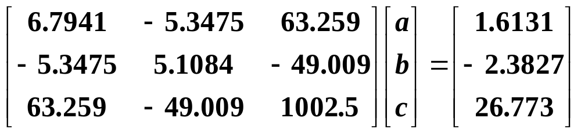
举例
例：给定函数值表，求 f(x) 的最小二乘拟合函数 φ*(x)
x_{i} | 0.24 | 0.65 | 0.95 | 1.24 | 1.73 | 2.01 | 2.23 | 2.52 | 2.77 | 2.99
y_{i} | 0.23 | -0.26 | -1.10 | -0.45 | 0.27 | 0.10 | -0.29 | 0.24 | 0.56 | 1.00
解：
在坐标平面上描出上表中的数据点，根据点的分布情况，选取基函数
得法方程
解得
所以

Slide 11

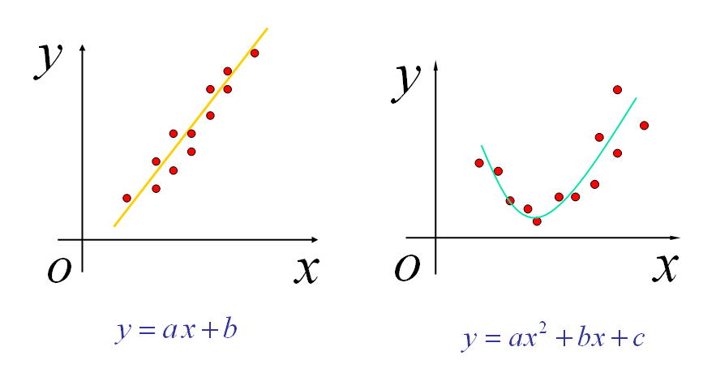
举例
最小二乘问题中，如何选择数学模型很重要，即如何选取函数空间 Φ = span{ϕ₀, ϕ₁, …, ϕ_{n}} ，通常需要根据物理意义，或所给数据的分布情况来选取合适的数学模型。

Slide 12


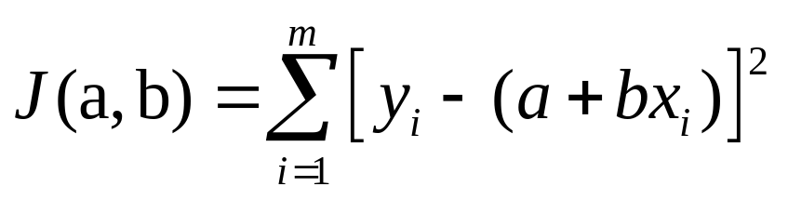
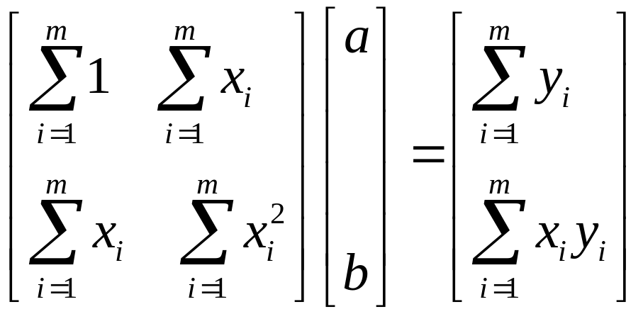
直线拟合
设一组数据
分布大致为一条直线

Slide 13
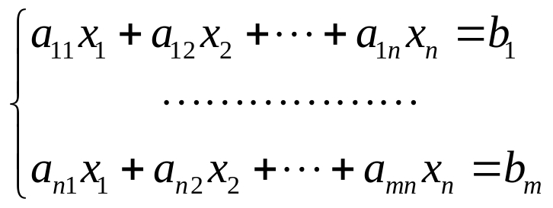




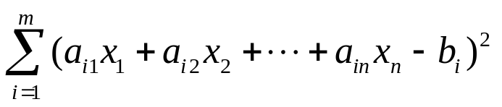
超定方程组的最小二乘解
设线性方程组
(m>n)
即
如果有向量x使得
达到最小，则称x为超定方程组的最小二乘解。
超定方程组Ax= b 存在最小二乘解，且即为方程组A^{T}Ax = A^{T}b 的解。当A的列向量线性无关时A^{T}A非奇异，这时有唯一的解。

Slide 14
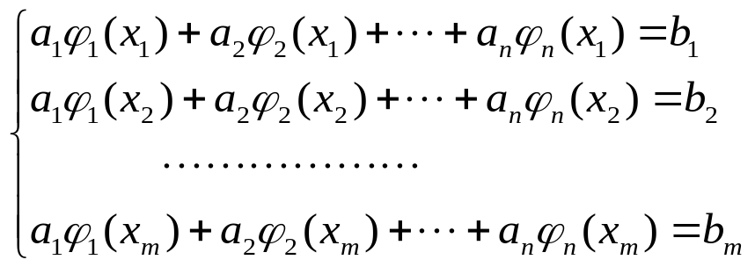




称方程组A^{T}Ax= A^{T}b 为方程组Ax = b 的正则方程组、正规方程组、法方程组
曲线拟合的最小二乘法可以看成求下述超定方程组的最小二乘解的问题
简写为
一般计算步骤
(1)计算
，其中
(2)计算A^{T}A, A^{T}b ，形成法方程组A^{T}Ax = A^{T}b
(3)求解法方程组，输出 a₁ ,a₂ ,…,a_{n},构成

Slide 15
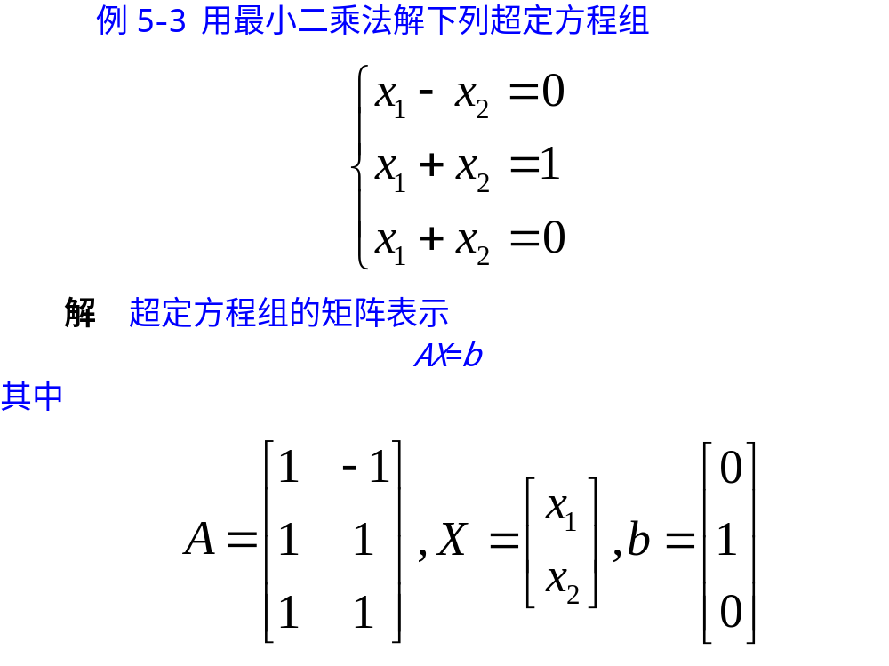

Slide 16
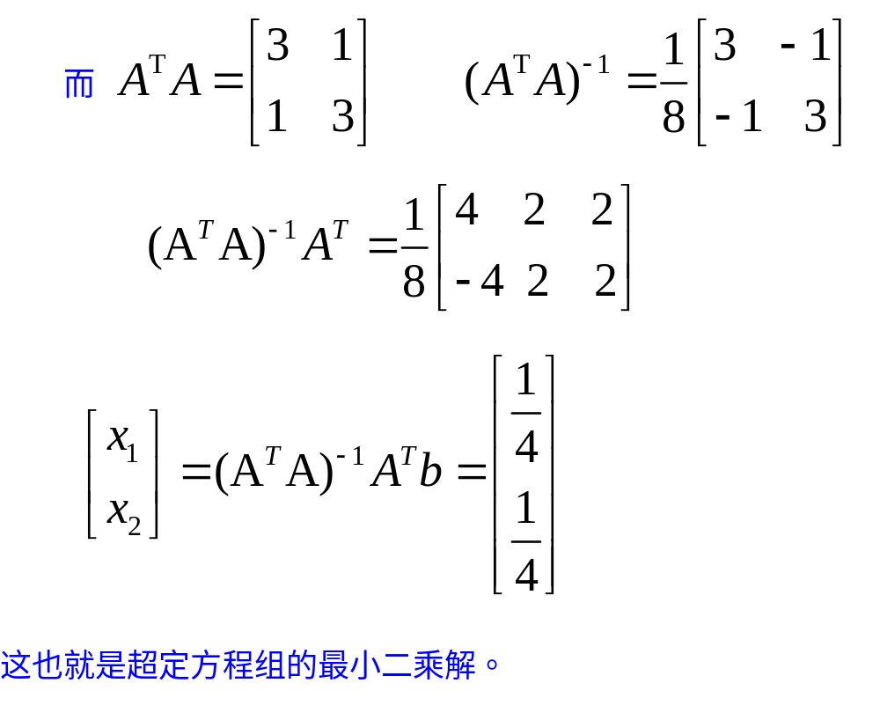

Slide 17
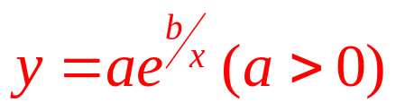
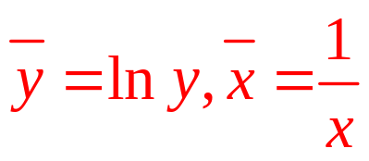
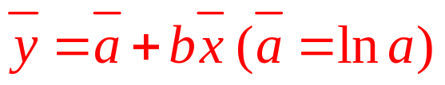
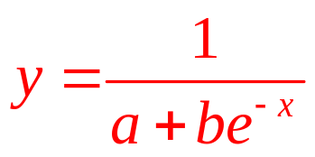
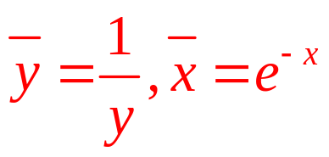
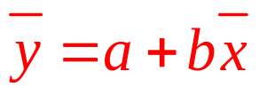
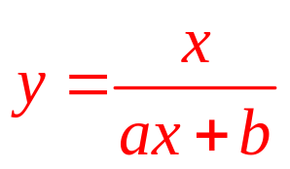
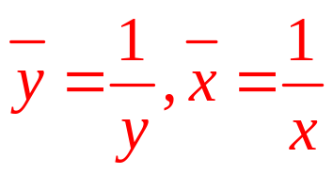
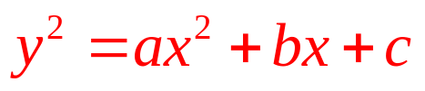
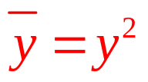
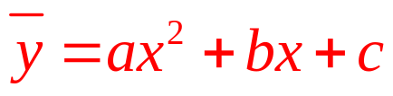
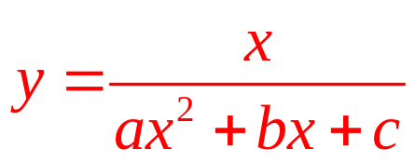
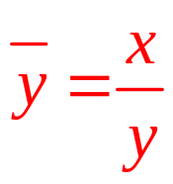
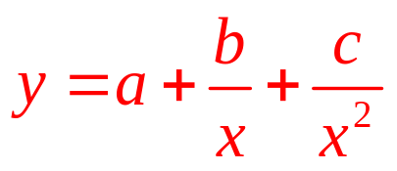
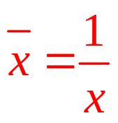
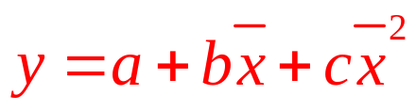
可线性性化模型的最小二乘拟合
拟合函数类型
变量代换
线性化的拟合函数

Slide 18
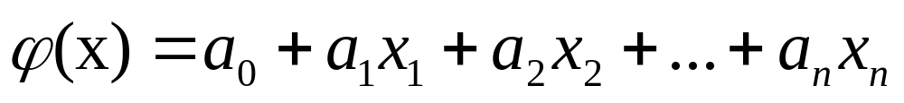
多变量线性拟合
很多实际问题中影响变量y的因素多于一个，如n个因素
x₁，x₂，…，x_{n.} 做m次试验得数据表, m>n.
观测次数 | x₁ | x₂ | … | x_{n} | y
1 | x₁₁ | x₂₁ | … | x_{n1} | y₁
2 | x₁₂ | x₂₂ | … | x_{n2} | y₂
… | … | … | … | …
m | x_{1m} | x_{2m} | … | x_{nm} | y_{m}
若变量y与n个因素的每一个都是线性关系，选择拟合方程

Slide 19
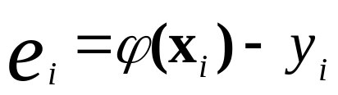
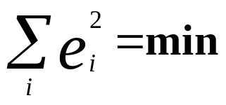
通常实验次数大于因素个数m>n, m个条件，n个待定量，
条件个数大于未知量个数，得到矛盾方程组，
用直线拟合的最小二乘原理求拟合方程。
最小二乘法：使误差的平方和为最小:
每次试验的误差
按最小二乘法, 作直线拟合应使

Slide 20
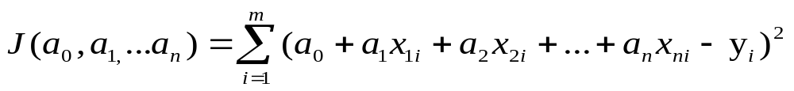
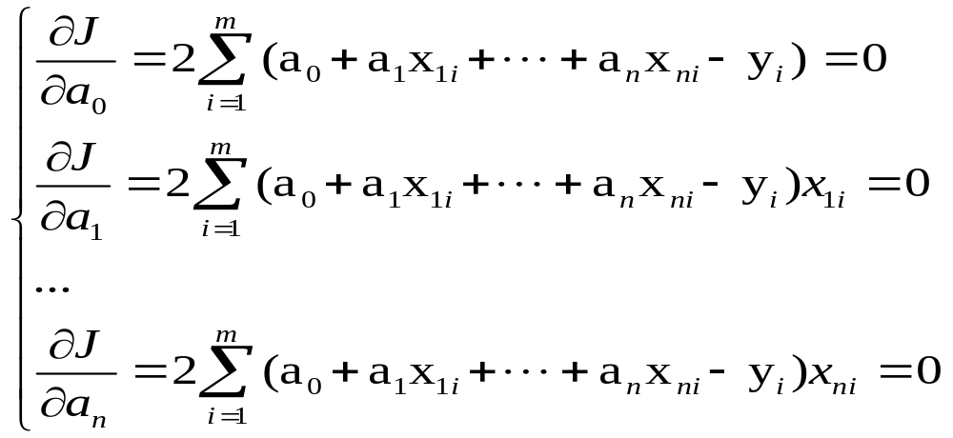
为最小，极小值点一阶导数为0 得方程组

Slide 21
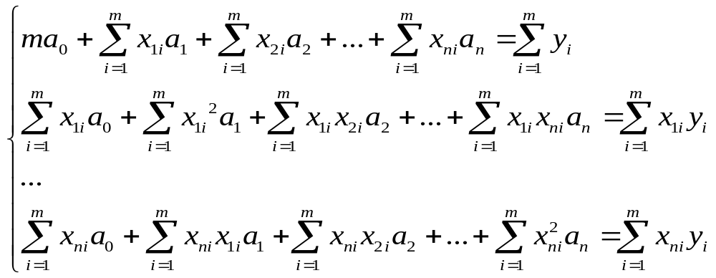
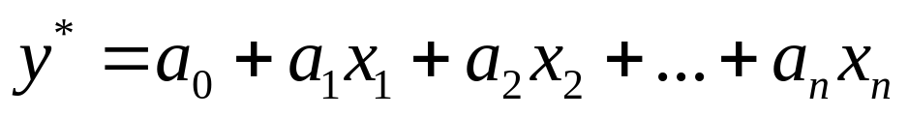
n个因素(a₀,a₁,…,a_{n})的多变量数据拟合法的正规方程
当任一因素不能用其它因素线性表出时，正规方程总有唯一解。
解出a₀,a₁,…,a_{n，}则可得多变量拟合函数

Slide 22


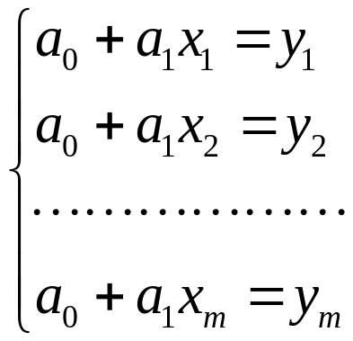
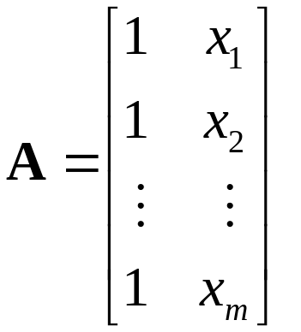
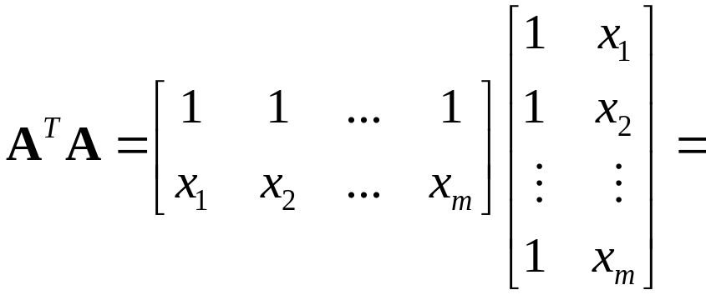


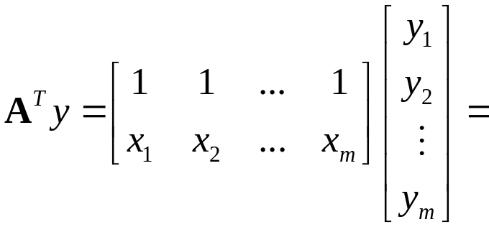


多项式拟合
1 直线拟合
作超定方程组
m
记号∑指对i从1到m取和

Slide 23
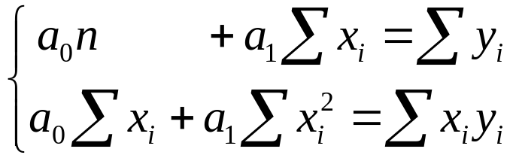
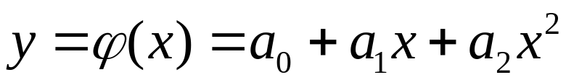





法方程组
2 二次拟合、抛物拟合
作超定方程组
有
法方程组

Slide 24


3 一般情形
超定方程组的系数矩阵

Slide 25



举例
例5-8：求下面数据表的二次最小二乘拟合多项式
x_{i} | 1 | 2 | 3 | 4 | 6 | 7 | 8
f (x_{i} ) | 2 | 3 | 6 | 7 | 5 | 3 | 2
解：
设二次拟合多项式为
得法方程
解得
所以此组数据的二次最小二乘拟合多项式为
(1) 若题目中没有给出各点的权值 ω_{i} ，默认为 ω_{i} = 1
(2) 该方法不适合 n 较大时的情形 （病态问题）

Slide 27


正交函数族（略）
定义
设 f(x), g(x) ∈ C[a, b]， ρ (x) 是 [a, b] 上的权函数，若
则称 f(x) 与 g(x) 在 [a, b] 上 带权 ρ (x) 正交
定义
若函数族 ϕ₀(x), ϕ₁(x), …, ϕ_{n}(x)∈C[a, b] 满足
则称 {ϕ_{k}(x)} 是 [a, b] 上 带权 ρ (x) 的正交函数族
若所有 A_{k}=1 ，则称为 标准正交函数族

Slide 28




举例
例：三角函数系
1， cos x，sin x，sin 2x，cos 2x，…
在 [-π, π] 上是带权 ρ (x)=1 的正交函数族
证：
(m, n = 1, 2, 3, … )
(m, n = 0, 1, 2, … )

Slide 29

正交多项式
定义
设 ϕ_{n}(x) 是首项系数不为 0 的 n 次多项式，若
则称 为 [a, b] 上带权 ρ (x) 正交
称 ϕ_{n}(x) 为 n 次正交多项式

Slide 30









正交多项式
Gram-Schmidt）正交化
由基
可构造以
为权函数的正交多项式组 使得 为首项
（即 项）系数是1的k次多项式，即

Slide 31



正交多项式
这样构造的正交多项式有如下性质：
(4)成立递推关系:
n = 0,1, 2, …
其中 ϕ₀(x)=1, ϕ₁(x)=x， ，

Slide 32
正交多项式
几类重要的正交多项式
Legendre 多项式
Chebyshev 多项式

Slide 33




Legendre 多项式
Legendre 多项式
在 [-1, 1] 上带权 ρ (x)=1 的正交多项式称为 勒让德多项式
记号：L₀ , L₁ , L₂ , ...
x∈ [-1, 1]，n = 1, 2, …
L_{n} (x) 的首项 x^{n} 的系数为：
令
则 是首项系数为 1 的勒让德多项式

Slide 34


Legendre 多项式
勒让德多项式有以下性质：
(1) 正交性：
(2) 奇偶性：
(3) 递推公式：
其中 L₀(x) = 1, L₁(x) = x，n = 1, 2, …
(4) L_{n}(x) 在 (-1,1) 内有 n 个不同的零点

Slide 35







Legendre多项式

Slide 36
% Legendre 多项式
clear; clc; close all;
format rat
n = 3;
pp = zeros(n+1,n+1);
pp(1,n+1) = 1; % 0 次 Legendre 多项式
pp(2,n+1) = 0; pp(2,n) = 1; % 1 次 Legendre 多项式
fprintf(' P_0 = 1\n P_1 = x \n');
% 计算 k 次 Legendre 多项式
for k = 2 : n
pp(k+1,n+1-k:n+1) = conv([2*k-1,0],pp(k,n+2-k:n+1)) - (k-1)*pp(k-1,n+1-k:n+1);
pp(k+1,:) = pp(k+1,:) / k;
fprintf(' P_%d = %s\n', k, char(poly2sym(pp(k+1,:))));
end

Slide 37
% 绘图
hold on
grid on
x = -1:0.01:1;
for k = 1 : n+1
plot(x,polyval(pp(k,:),x),'LineWidth',2);
axis([-1,1, -1,1]);
legend(['P_',num2str(k-1)]);
pause
end
format short; hold off

Slide 38



Chebyshev 多项式
Chebyshev 多项式
在 [-1, 1] 上带权 ρ (x) 的正交多项式称为切比雪夫多项式
切比雪夫多项式的表达式
x∈ [-1, 1]，n = 0, 1, 2, …
令 x = cos θ，则 T_{n} (x) = cos(nθ) ，展开后即得

Slide 39



Chebyshev 多项式
x = cosθ
切比雪夫多项式的性质：
(1) 正交性：
(2) 奇偶性：
(3) 递推公式：
其中 T₀(x) = 1, T₁(x) = x，n = 1, 2, …
cos(n+1)θ + cos(n-1)θ = 2cosθ cosnθ

Slide 40


Chebyshev 多项式
切比雪夫多项式的性质：
(4) T_{n}(x) 在 (-1,1) 内有 n 个不同的零点:
(k = 1, 2, … , n)
(5) T_{n}(x) 在 [-1, 1] 上有 n+1 个极值点:
(k = 0, 1, … , n)
(6) T_{n}(x) 的首项系数为 2^{n-1}，且 |T_{n}(x)| ≤ 1

Slide 41






Chebyshev多项式

Slide 42
% Chebyshev 多项式
clear; clc; close all;
n = 5;
pp = zeros(n+1,n+1);
pp(1,n+1) = 1; % 0 次 Chebyshev 多项式
pp(2,n+1) = 0; pp(2,n) = 1; % 1 次 Chebyshev 多项式
fprintf(' T_0 = 1\n T_1 = x \n');
% 计算 k 次 Chebyshev 多项式
for k = 2 : n
pp(k+1,n+1-k:n+1) = conv([2,0],pp(k,n+2-k:n+1)) - pp(k-1,n+1-k:n+1);
fprintf(' T_%d = %s\n', k, char(poly2sym(pp(k+1,:))));
end

Slide 43
% 绘图
hold on
grid on
x = -1:0.01:1;
for k = 1 : n+1
plot(x,polyval(pp(k,:),x),'LineWidth',2);
axis([-1,1, -1,1]);
legend(['T_',num2str(k-1)]);
pause
end
hold off

Slide 44




正交多项式拟合（略）
带权正交（离散情形）
给定点集 以及各点的权系数 ，如果函数族
满足
则称 关于点集 带权 正交
若 ϕ₀, ϕ₁, …, ϕ_{n} 是多项式，则可得正交多项式族

Slide 45


正交多项式拟合
用正交多项式做最小二乘
设多项式 p₀, p₁, …, p_{n} 关于点集 x₀, x₁, …, x_{m} 带权 ω₀, ω₁, …, ω_{m} 正交，则 f(x) 在 H_{n} 中的最小二乘拟合多项式为
其中
k = 0, 1, …, n
误差
离散形式的 2-范数

Slide 46






正交多项式的构造
给定 和权系数 ，如何构造正交多项式族
三项递推公式：
k = 1, … , n-1
其中
( k = 0, 1, … , n-1 )
可以证明： 关于点集 带权 正交

Slide 47

几点注记
可以将构造正交多项式族、解法方程、形成拟合多项式穿插进行；
n 可以事先给定，或在计算过程中根据误差来决定；
该方法非常适合编程实现，只用递推公式，并且当逼近次数增加时，只要将相应地增加程序中的循环次数即可。
该方法是目前多项式拟合最好的计算方法，有通用程序。

Slide 48






举例
例：给定数据点及权系数，求二次最小二乘拟合多项式
x_{i} | 0 | 0.5 | 0.6 | 0.7 | 0.8 | 0.9 | 1.0
y_{i} | 1.00 | 1.75 | 1.96 | 2.19 | 2.44 | 2.71 | 3.00
ω_{i} | 1 | 1 | 1 | 1 | 1 | 1 | 1
解：
通过直接计算，可得

Slide 49
% 用正交多项式做最小二乘曲线拟合
clear; clc; close all;
X = [0, 0.5, 0.6, 0.7, 0.8, 0.9, 1.0];
Y = [1, 1.75, 1.96, 2.19, 2.44, 2.71, 3.00];
n = 2;
p=polyfit(X,Y,n)
fprintf('%d 次最小二乘拟合多项式为: %s\n',n, char(poly2sym(p)));
% 绘图
plot(X, Y, '.k','MarkerSize',12) % 原数据点
hold on;
t = 0:0.01:1;
plot(t, polyval(p,t),'b-'); % 绘拟合曲线
plot(X,polyval(p,X),'bo','MarkerSize',10); % 绘拟合曲线在给定数据点上的近似值
hold off;

Slide 50
作业
(1) 教材 第 页：习题

